Slide 1
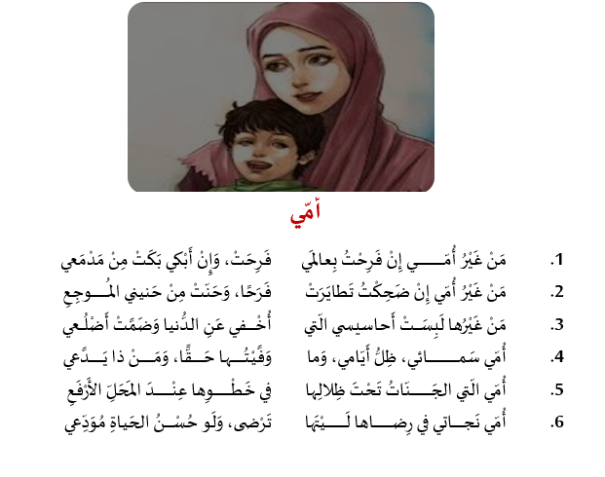

Slide 2
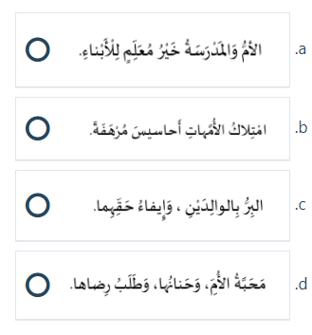
ما الفِكْرَةُ المِحْوَرِيَّةُ لِلْأَبْياتِ؟

Slide 3
أيُّ العِباراتِ الآتِيَةِ اشْتَمَلَتْ عَلى ضمير جر متصل؟

Slide 4
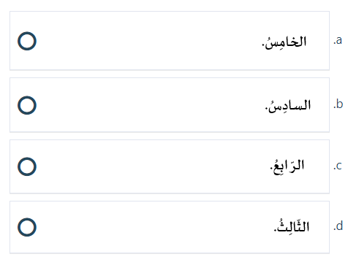
( الجَنَّةُ تَحْتَ أَقْدامِ الأُمّهاتِ ) - ما البَيْتُ الَّذي يُعَبِّرُ عَنْ هَذِهِ المَقولَةِ؟

Slide 5
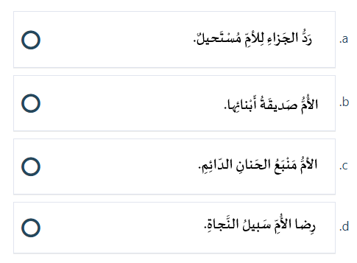
ما الفِكرَةُ الرَّئيسَةُ لِلْبَيْتِ الرّابِعِ؟

Slide 6
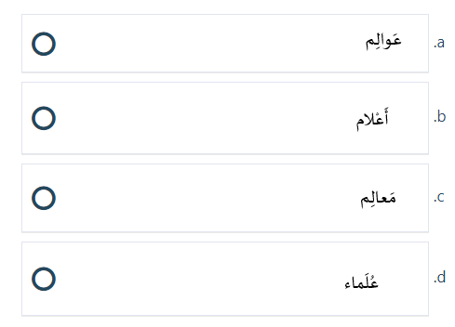
مَنْ غَيْرُ أُمّــي إِنْ فَرِحْتُ بِعالَمي فَرِحَتْ، وَإِنْ أَبْكي بَكَتْ مِنْ مَدْمَعي - ما جَمْعُ كَلِمَةِ ( عالَم ) ؟

Slide 7
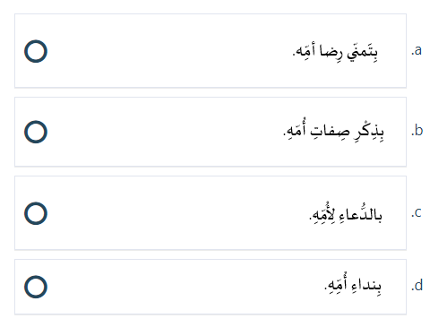
مِنْ خِلالِ فَهْمِكَ البَيْتَ السّادِسَ، بِمَ خَتَمَ الشّاعِرُ القَصيدَةَ؟

Slide 8
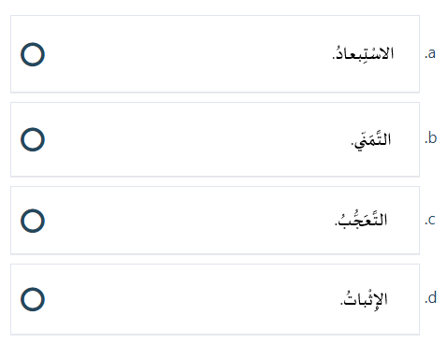
أُمّي سَمــــائـي، ظِلُّ أَيّامي، وَما وَفَّيْـتُـــهـا حَـقًّا، وَمَـــنْ ذا يَــدَّعي؟ - ما الغَرَضُ البَلاغِيّ مِنَ الاسْتِفْهامِ في هَذا البَيْتِ؟

Slide 9
ميِّــزْ بينَ التَّـركيـبِ الإضافيِّ والتَّـركيـبِ الوصفيِّ فيما يأتي:
هديرُ البحرِ
نغمٌ حزينٌ
حزينُ النّـغمِ
البحرُ الهدّارُ
المرايا الصّـافيـةُ
صفاءُ المرايا
التركيب الوصفي | التركيب الإضافي
نغمٌ حزينٌ
حزينُ النّـغمِ
المرايا الصّـافيـةُ
هديرُ البحرِ
البحرُ الهدّارُ
صفاءُ المرايا

Slide 10
حدد المضافَ إليهِ منَ الفقرةِ التّاليـةِ وضَعْهُ في علامتِـهِ الإعرابيَّــةِ المناسبةِ في الجدولِ الآتي:
انَ الحيُّ ممتلئًــا بأنواعِ الفرحِ والاغتباطِ، فترى رجالًا كبــارًا فرحينَ بعودةِ المغتربين وأبنائِــهم إلى الوطنِ، والأطفالَ يرتدون ثيابَهم الجميلـةَ ويركضونَ حولَ آبائهم.
الكسرةُ | الياءُ لأنَّهُ مثنَّى أو جمعُ مذكّرٍ سالمٌ | ضميرٌ متَّصلٌ مبنيٌّ في محلِّ جرٍّ بالإضافةِ
المغتربين
ثيابَهم
الفرحِ

Slide 11
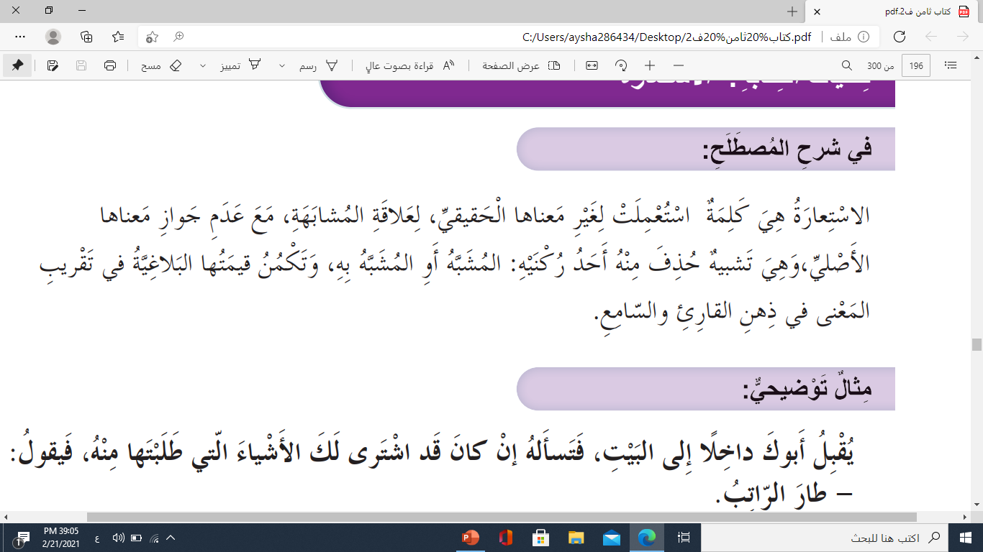
الاستعارة

Slide 12
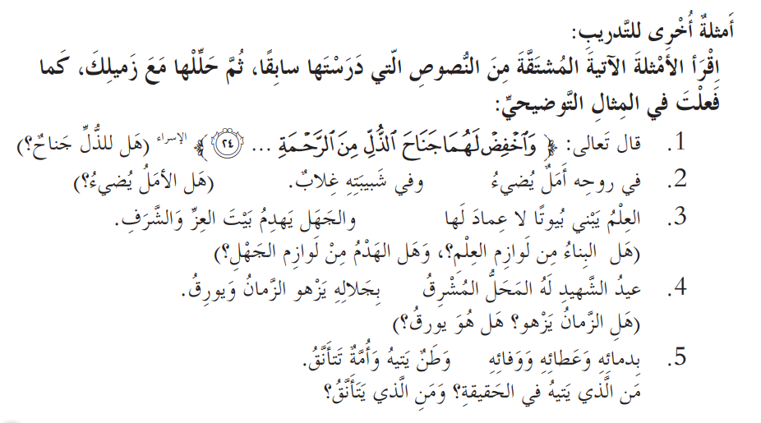
لا ، شبه الذل بالطائر الذي له جناح
لا ، شبه الأمل بالمصباح المضيء
لا ، شبه العلم و الجهل باإنسان الذي يهدم و يبني
لا ، شبه الزمان بالشجرة التي تورق و تزهو
الذي يتيه في الحقيقة الإنسان ، شبه الوطن بالإنسان الذي يتيه ويتأنق .

Slide 13
حدد فعل الأمر في الآيات الكريمة:
قال تعالى : “فاقضِ ما أنت قاضٍ إنّما تقضي هذه الحياة الدنيا ” .
ربَّنا آتِنا في الدُّنيا حسنةً وفي الآخرةِ حسنةً وقنا عذابَ النَّارِ
قال تعالى : “يا أَيُّهَا الَّذِينَ آمَنُوا خُذُوا حِذْرَكُمْ فَانْفِرُوا ثُباتٍ أَوِ انْفِرُوا جَمِيعاً ” .
قال تعالى : “يا جبال أوّبي معه والطير وألنّا له الحديد” .
قوله تعالى: {قُولُوا لِلنَّاسِ حُسْنًا وَأَقِيمُوا الصَّلَاةَ وَآتُوا الزَّكَاةَ ثُمَّ تَوَلَّيْتُمْ إِلَّا قَلِيلًا مِّنكُمْ وَأَنتُم مُّعْرِضُونَ}
قوله تعالى: {فَاعْفُ عَنْهُمْ وَاصْفَحْ إِنَّ اللَّهَ يُحِبُّ الْمُحْسِنِينَ} ذاكر دروسك.

Slide 14
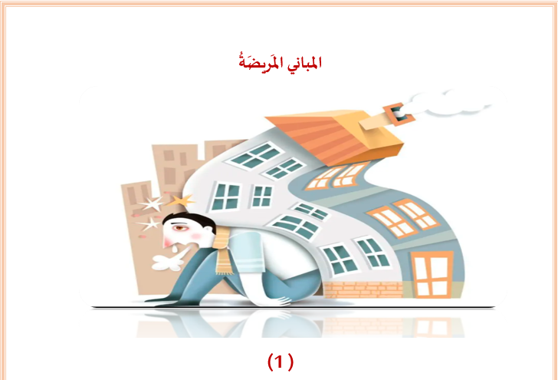

Slide 15
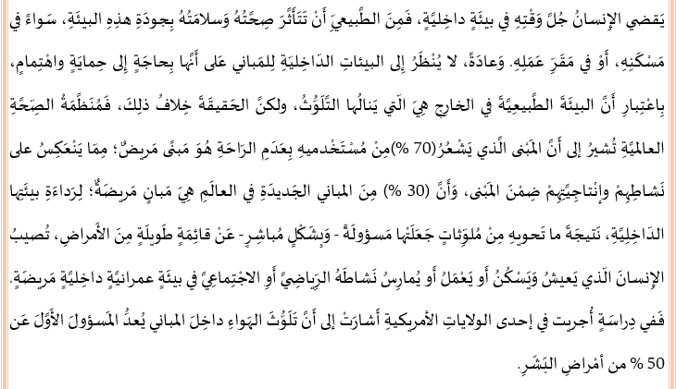

Slide 16
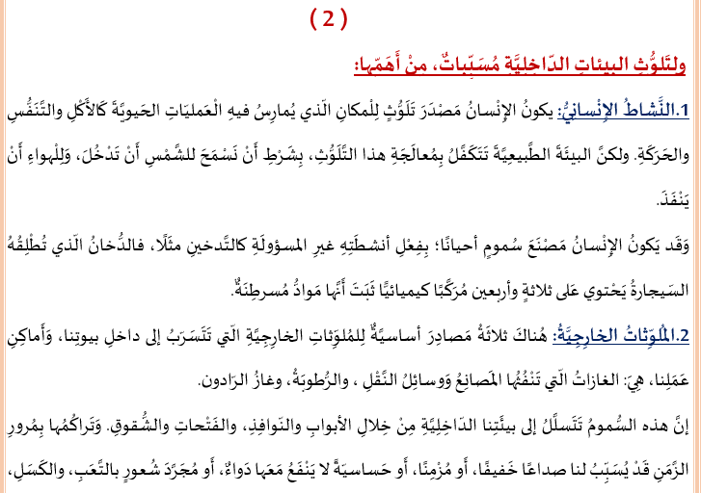

Slide 17
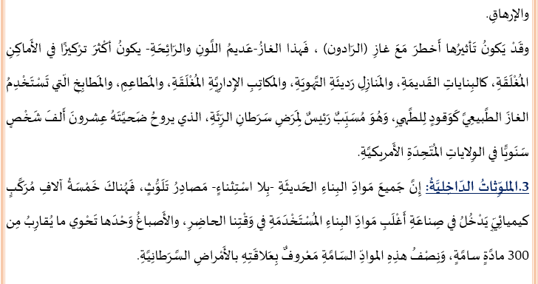

Slide 18
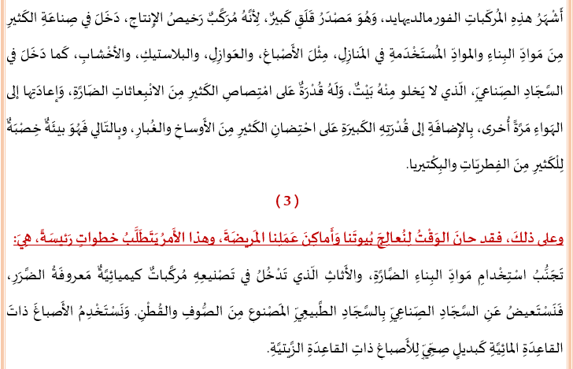

Slide 19
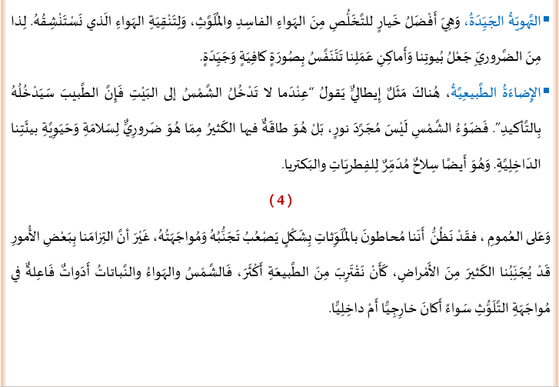

Slide 20
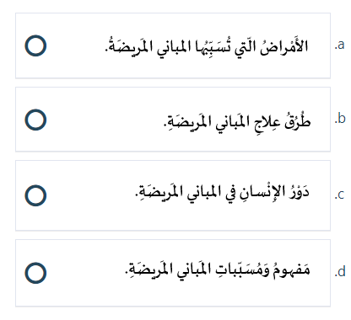
ما الفِكْرَةُ المِحْوَرِيَّةُ الَّتي يَدورُ حَوْلَها النَّصُّ؟

Slide 21
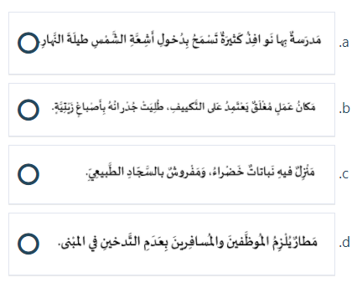
أيُّ المَباني الآتِيَةِ يوصَفُ بِأَنَّهُ مَبْنًى مَريضٌ؟

Slide 22
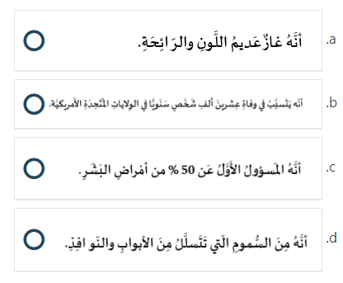
ما الدَّليلُ الذي ساقَه الكاتِبُ لِيُثْبِتَ خطورَة غازِ الرّادونِ؟

Slide 23
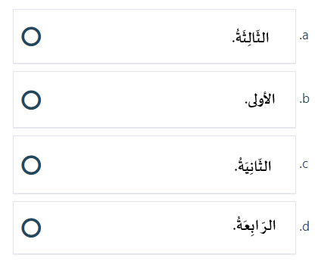
المَبْنى المَريضُ هُوَ الَّذي يَشْعُرُ ( 70 %) مِنْ رُوّادِهِ بِعَدَمِ القُدرة عَلى الإِنْتاجِيَّةِ، وَالأَداءِ المُتْقَنِ لِلْعَمَلِ). - ما الفِقْرَةُ الَّتي تَضَمَّنَتِ هَذِهِ الفِكْرَةَ؟

Slide 24
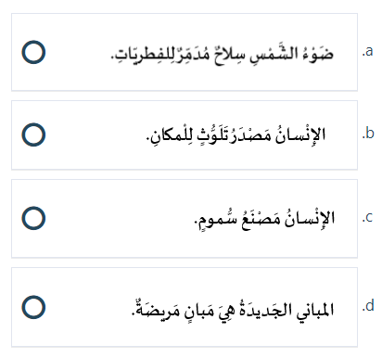
ما العِبارَةُ الّتي لا تَشْتَمِلُ على تَشبيهٍ؟

Slide 25
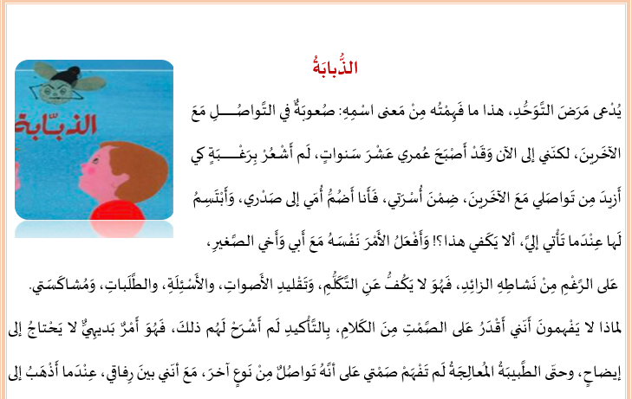

Slide 26
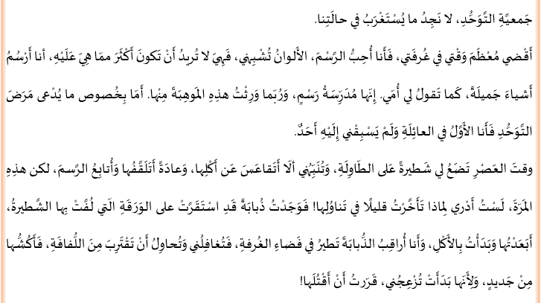

Slide 27
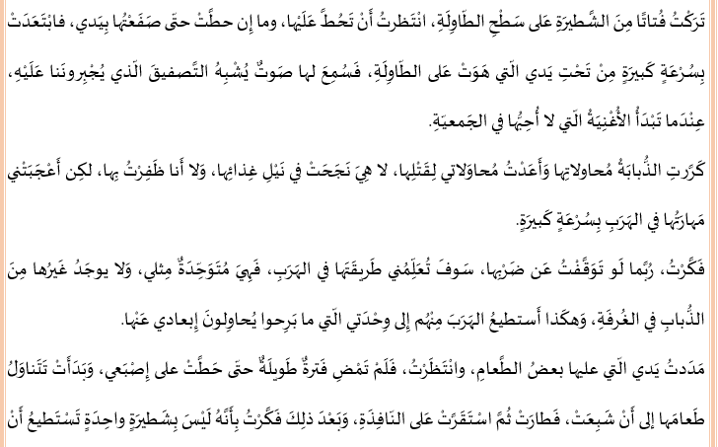

Slide 28
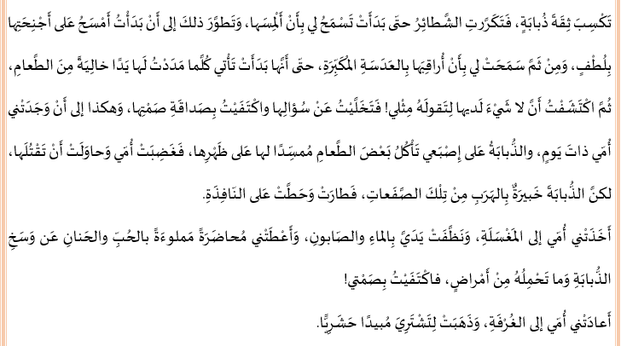

Slide 29
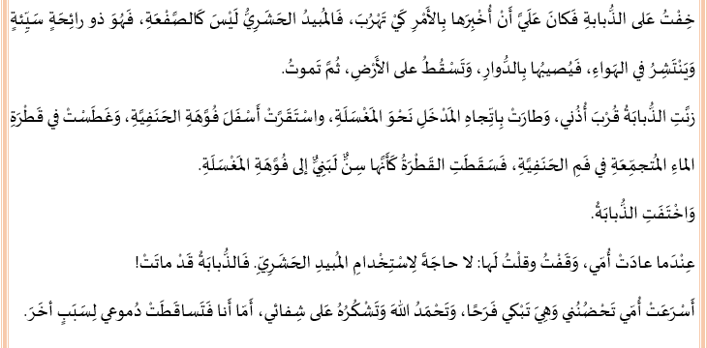

Slide 30
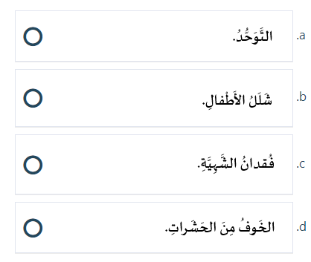
ما الّذي يُعاني مِنْهُ الطِّفلُ في القِصَّةِ؟

Slide 31
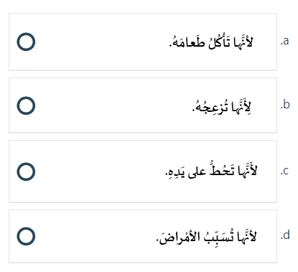
لِماذا حاوَلَ الطِّفْلُ في البِدايَةِ أَنْ يَقْتُلَ الذُّبابَةَ؟

Slide 32
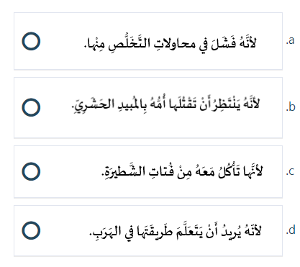
ما سَبَبُ تَغيَّرِ مَوقِفِ الطِّفلِ منَ الذُّبابَةِ؟

Slide 33
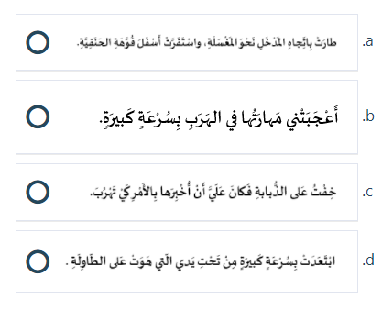
ما المُقْتَطَفُ الدّالُّ عَلى فَشَلِ الطِّفْلِ في قَتْلِ الذّبابَةِ عِنْدَ مُحاوَلِتِهِ ذَلكَ؟

Slide 34
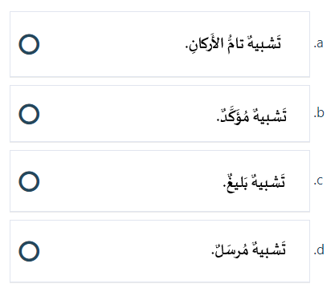
(فَسَقَطَتِ القَطْرَةُ كَأَنَّها سِنٌّ لَبَنيٌّ إلى فُوَّهَةِ المَغْسَلَةِ )؟ - ما نَوعُ التَّشبيهِ في هذه العِبارَةِ؟

Slide 35
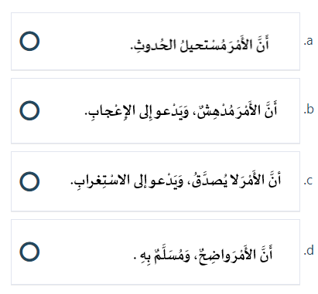
"بِالتَّأْكيدِ لَم أَشْرَحْ لَهُم ذلكَ، فَهُوَ أَمْرٌ بَديهِيٌّ ". - ما المَقْصودُ بِقَوْلِ الكاتِبِ ( أَمْرٌ بَديهيٌّ)؟

Slide 36
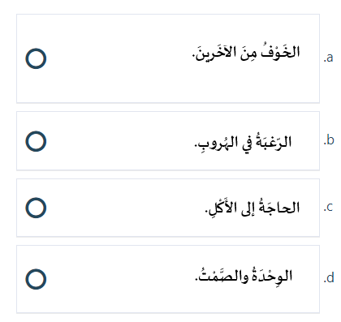
ما سَبَبُ الصَّداقَةِ الّتي قامَتْ بَيْنَ الطِّفلِ والذُّبابَةِ؟

Slide 37
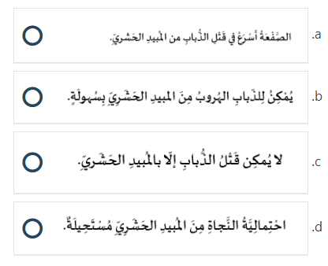
"المُبيدُ الحَشَرِيُّ لَيْسَ كالصَّفْعَةِ"؟ - ما دلالَةُ هَذِهِ العِبارَةِ؟

